Slide 1

ALGUNOS CONSEJOS PRACTICOS PARA LA LIMPIEZA DE FREGADEROS DE ENCASTRE FRAGRANITE©
Mollet , Diciembre , 2015

Slide 2
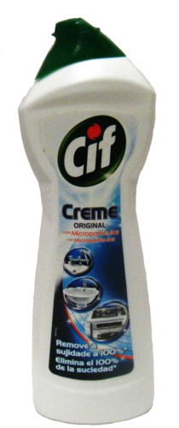
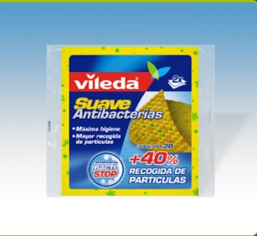
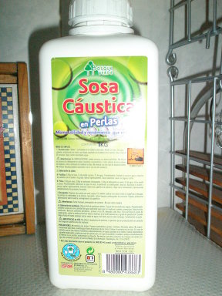
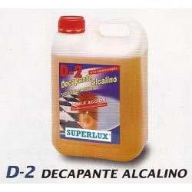
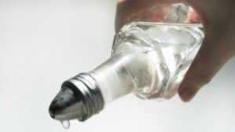


RECOMENDACIONES 1
Fregaderos sintéticos: FRAGRANITE©
Fraganite© es un material recio y resistente y durara toda la vida útil de la cocina, siempre que se haga un uso razonable de él.
Consiga una limpieza duradera, con el uso regular de una bayeta
Suave, utilizando una crema o detergente líquido.
Debe evitarse someterlo a productos alcalinos fuertes como el amoníaco y la sosa cáustica o decapantes y limpiadores disolventes, así como a agentes químicos de descalcificación potentes.
Se aconseja mantener estos productos alejados del fregadero, ya que la exposición prolongada a los mismos puede opacar la superficie.

Slide 3
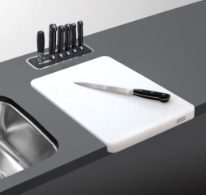
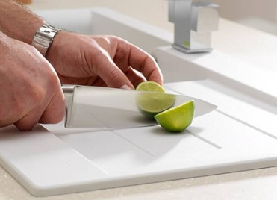
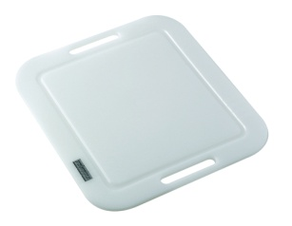
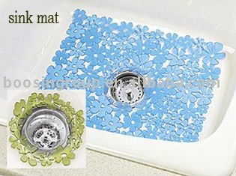

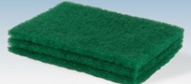
RECOMENDACIONES 2
Use siempre una tabla de corte al preparar los alimentos sobre el fregadero, tanto por la integridad del mismo como “especialmente” por el filo de los cuchillos
Esta contraindicado el uso de alfombrillas “protectoras” de plástico para el fondo de la cubeta. El producto no precisa de esa protección y por el contrario, el plástico/goma de la alfombrilla, genera restos de hongos que pueden manchar dicho fondo.
A pesar de soportar temperaturas muy altas, desaconsejamos colocar sartenes muy calientes directamente sobre el fregadero.
Deben evitarse choques térmicos importantes, en cualquier elemento fabricado con materiales sintéticos, incluso en Fraganite©
Solo en Fragranite© puede usar estropajos abrasivos tipo Scotch-Brite® o similar (recomendado)

Slide 4
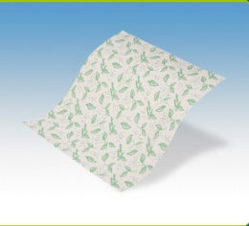
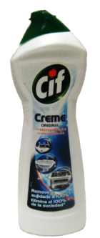
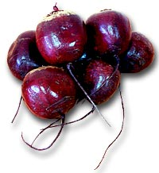
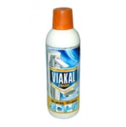


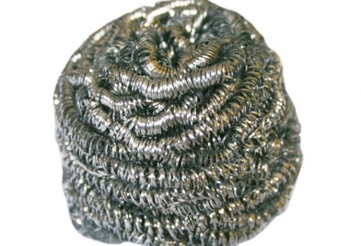
LA LIMPIEZA y LA LIMPIEZA EN CASOS DIFICILES
- La forma recomendada para el mantenimiento del fregadero es lavarlo mediante una bayeta suave con jabón o detergente y agua tibia. Enjuáguelo y séquelo luego con un paño suave y limpio. Lo ideal sería hacer esto después de cada uso y este procedimiento, si se lleva a cabo regularmente, será suficiente para mantener la superficie limpia y libre de manchas.
- Por otro lado, manchas producidas por líquidos pesados; por ejemplo, tintes y/o
jugos de verduras, en especial la remolacha se deben lavar tan pronto como sea
posible.
- Cualquier marca reticente debe lavarse con productos de limpieza adecuados, tales como detergentes, aguarrás o alcohol metílico, polvos de lavado biológico (tipo Viakal) o una solución concentrada de lavavajillas manual en polvo.
- La lejía altamente diluida también se puede utilizar. Sin embargo es muy importante eliminar cualquier resto inmediatamente, con un abundante enjuague con agua. NO debe permanecer en la superficie del fregadero hasta su disipación.
- Prevenga la formación de depósitos de cal en el fregadero, cosa frecuente si usted vive en una
zona de agua dura. La cal da la apariencia que el fregadero está sucio o manchado, pero se puede eliminar fácilmente con un ácido diluido o un producto anti-cal aplicado con un Scotch-Brite
- PRECAUCIÓN. Evitar el uso de estropajos de lana de acero, ya que con seguridad dejaran pequeñas micro partículas metálicas que se oxidaran y provocaran manchas en el fregadero .
¡Atención! Después de cualquier operación de limpieza agresiva, es necesario lavar y enjuagar abundantemente el fregadero y los componentes metálicos cercanos (válvulas, grifería, etc.)

Slide 5

Gracias por vuestra atención.
Si necesitáis cualquier aclaración complementaria, no dudéis en consultarme
Mollet, Diciembre , 2015
Juan Alvarez
Quality Manager
Franke España S.A.U
Mollet del Vallés
España
Phone: +34 93 565 35 33
Mobile: +34 666 40 15 91
Juan.jose.alvarez@franke.com
www.franke.com

